Slide 1
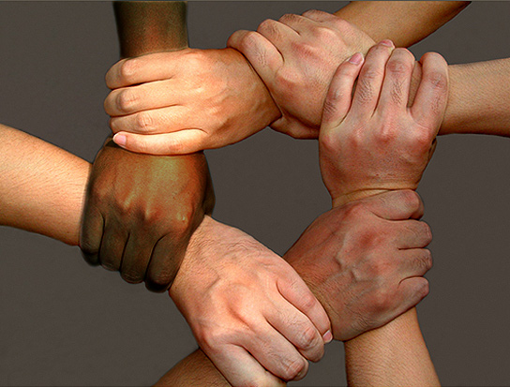
Edendamine
Jumala riik
Jüngerlus

Slide 2
Piibli käsk
Jüngriteks tegemine
Minge siis ja tehke jüngriteks kõik rahvad, ristides neid Isa ja Poja ja Püha Vaimu nimesse ja õpetades neid pidama kõike, mida mina teid olen käskinud.
Matteuse 28:19-20:
Ainult üks imperatiiv

Slide 3
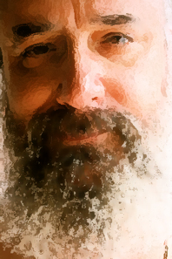
2. Timoteosele 2:2
Paulus
Ja mis sa oled kuulnud minult rääkivat paljude tunnistajate ees, see anna ustavate meeste hooleks, kes on osavad teisigi õpetama.

Slide 4
Filiplastele 4:9
Rakenda jätkuvalt kõike, mida oled minult õppinud ja kuulnud ning mind tegemas näinud...
Jüngerlus keskendub
Õpetamise praktiline rakendamine

Slide 5

Jüngri definitsioon
See, kes tunneb Kristust sisemiselt ja on pühendunud elama väliselt armastuses ja kuulekuses Temale.

Slide 6

Jüngerluse definitsioon
Aidata teistel jüngritel vaimse küpsuse poole kasvada, ehitades Jumala Sõna põhimõtteid inimese ellu, et ta oleks varustatud mõistma ja järgima Püha Vaimu õhutusi, teades, kuidas reageerida igale olukorrale Kristuse-sarnase suhtumise ja tegudega.

Slide 7
Jeesus
Teenimine rahvahulgale
Teenimine 120-le
Õpetas ja delegeeris volitusi 70-le
Panustasin isiklikult 12 apostlisse
Eriline investeering Peetrusesse, Jaakobuse ja Johannese ettevõtetesse

Slide 8
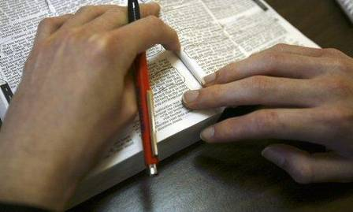
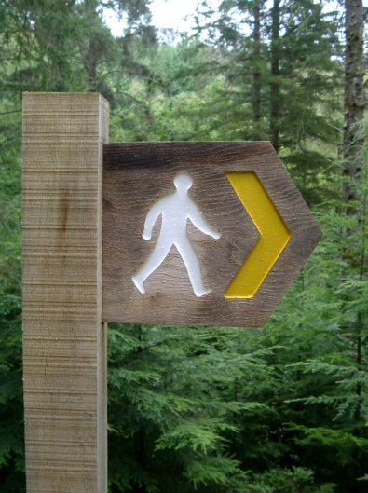
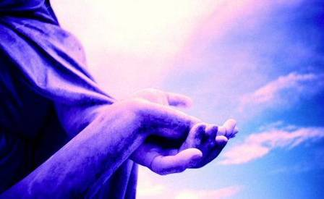
Esmased vaimsed distsipliinid
Palve
Jumala sõna
Kuulekus
„Jünger on see, kes igatseb nendes valdkondades kuuletuda ja kasvada.“

Slide 9
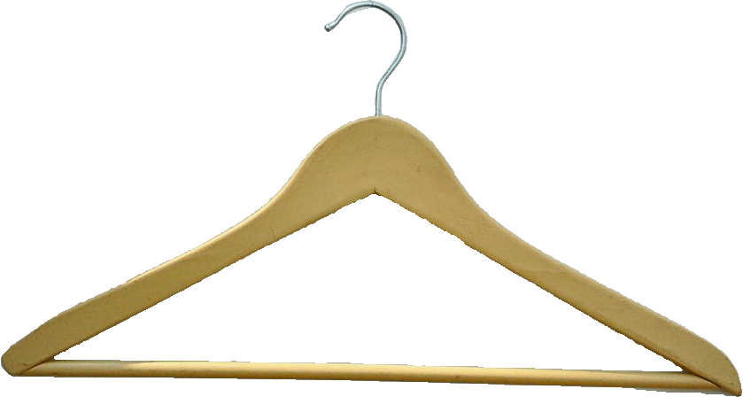
Jumal
Riidepuu
Jüngriks olemise mudel
Intiimsus
Palve
Pühakirjad
Jünger
Kuulekus

Slide 10
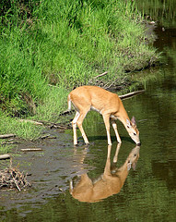
Palve
Psalm 42:1-2
Otsekui hirv igatseb veeojade järele, nõnda igatseb mu hing Sinu järele, oh Jumal. Mu hing januneb elava Jumala järele. Millal ma saan minna ja Jumalaga kohtuda?

Slide 11

Hea ülevaade Jumala sõnast
Pühakiri
Psalm 1:2-3
Psalm 119 9-11
Meeldejätmine
Esra 7:10
Mediteerimine
Õppimine
Lugemine
Ilmutusraamat 1:3
Kuulmine
Roomlastele 10:17
Käe illustratsioon: © Autoriõigus kuulub The Navigatorsile, Colorado Springs, CO USA. Kasutatud loal.

Slide 12

Kuulekus
5. Moosese 26:17–19
„Sa oled täna kuulutanud, et Issand on sinu Jumal. Sa oled tõotanud pidada tema seadusi, käske ja määrusi, käies tema teedel ja tehes kõike, mida ta sulle käsib…“

Slide 13

Töötuba
Kui paljusid neist inimestest, keda oled Kristuse juurde juhatanud, oled sa isiklikult jüngriteks teinud ?
Kui te seda teinud pole, siis mis olid põhjused?
Milliseid otsuseid pead tegema, et see esimene korrutamise tase sinu elus prioriteediks saaks?

